Slide 1
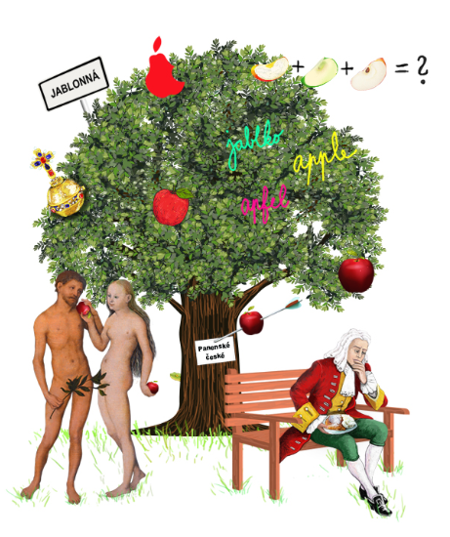
Podpora práce učitelů
Podpora budování kapacit pro rozvoj základních pre/gramotností v předškolním a základním vzdělávání

Slide 2
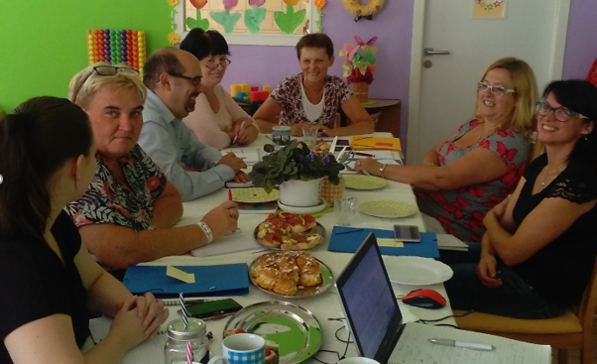
Aktivizujeme školy, rozvíjíme gramotnosti
Podporujeme pedagogy základních a mateřských škol v jejich snaze rozvíjet čtenářskou, matematickou a digitální gramotnost (tzv. základní gramotnosti) i informatické myšlení žáků a dětí.
Spolupracujeme k 1. 9. 2018 s 25 pilotními školami
(plán doplnit o dalších 11 škol).
www.nuv.cz/projekty/ppuc/zapojene-skoly
Notes:
http://www.nuv.cz/projekty/ppuc
www.ppuc.cz/zapojene_skoly

Slide 3
Podporujeme sdílení dobré praxe – Společenství praxe
Pořádáme oborová setkání, při kterých učitelé sdílejí své zkušenosti a zlepšují své dovednosti pro plánování konkrétních aktivit se žáky na rozvoj gramotností napříč vzdělávacími oblastmi.
1. stupeň ZŠ
Předškolní vzdělávání
Český jazyk a literatura
Matematika a její aplikace
Cizí jazyky
Informační a komunikační technologie
Člověk a svět práce
Člověk a zdraví
Člověk a příroda
Umění a kultura
www.bit.ly/Spolecenstvipraxe
Člověk a společnost

Slide 4
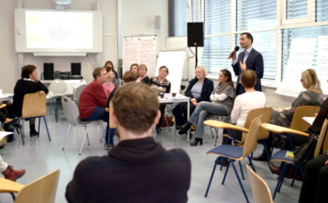
Spolupracujeme s odbornou veřejností na tématu gramotností
Vytváříme sdílenou představu o pojetí a významu gramotností ve vzdělávání při setkávání odborníků na gramotnosti, učitelů, akademiků apod.
Realizujeme minikonference odborných panelů pro čtenářskou, matematickou a digitální gramotnost.
30. 10. 2018 v Brně digitální gramotnost a inform. myšlení
7. 11. 2018 v Praze matematická gramotnost
3. 12. 2018 v Plzni čtenářská gramotnost
Notes:
Gramotnostiproucitele.cz
Digi Spolecenstvi praxe

Slide 5
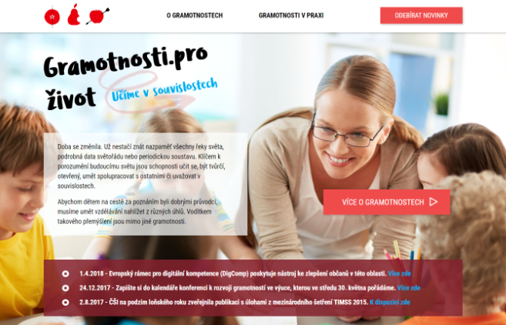
Popularizujeme téma gramotností
Web Gramotnosti.pro
aktuality z oblasti gramotností
blog Gramotnosti v praxi (www.gramotnosti.blogy.rvp.cz)
inspirativní příspěvky
Pilotní školy
Naše školy prezentují zapojení do projektu na školním webu.
www.nuv.cz/projekty/ppuc/zapojene-skoly
Účastnili jsme se…
V rámci Mezinárodního dne gramotností jsme realizovali den s technologiemi.
Zúčastnili jsme se běhu za gramotnosti.
Notes:
Z newsletteru Metodického portálu – gramotnosti.pro
Potřebujeme přidat fotku z nějaké té akce, zatím jsem nenašla.

Slide 6
Inovujeme Metodický portál RVP.CZ
Chceme, aby byl portál lepší, užitečnější, modernější, přehlednější…
Vytváříme i nové aplikace!
Reputační systém (EMA) – katalog otevřených digitálních vzdělávacích zdrojů z různých portálů a webů. Umožní vyhledávat, hodnotit, komentovat, vytvářet tematické kolekce, sdílet inspiraci…
Profil Učitel²¹ – aplikace pro vlastní hodnocení digitálních kompetencí, zároveň plánovací nástroj pro další profesní rozvoj v této oblasti.
www.inovujeme.rvp.cz
Notes:
Inovujeme.rvp.cz
Náhled wireframu asi nemohu stáhnout, to je případně na domluvu s Lenkou.
Podklady, co jsme tvořili v rámci přípravy obshu landing page

Slide 7
Šablony II a gramotnosti
Průvodce a inspirace pro pedagogické vedení škol v oblasti rozvoje gramotností http://www.nuv.cz/file/3377
Doprovodné video v sekci AudioVideo Metodického portálu RVP.CZ
Materiál doplňuje Příklady dobré praxe realizace šablon (NIDV)
Notes:
Inovujeme.rvp.cz
Náhled wireframu asi nemohu stáhnout, to je případně na domluvu s Lenkou.
Podklady, co jsme tvořili v rámci přípravy obshu landing page

Slide 8
Přidejte se k nám
Inspirujte se příspěvky z oblasti gramotností,
navštivte nás na www.gramotnosti.pro.
Chcete získávat novinky? Přihlaste se k odběru newsletteru na www.gramotnosti.pro/#newsletter.
Účastněte se akcí, minikonferencí odborných panelů nebo společenství praxe, novinky sledujte na www.gramotnostiproucitele.cz.
Zajímají vás inovace RVP.CZ? Zapojte se do pilotování nových aplikací na www.inovujeme.rvp.cz.

Slide 9
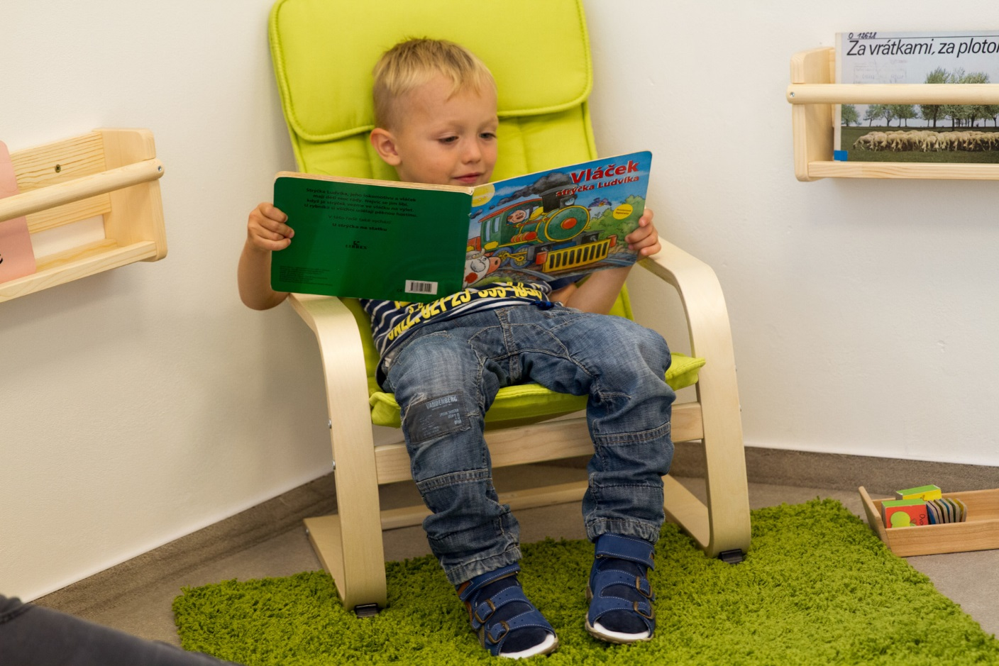
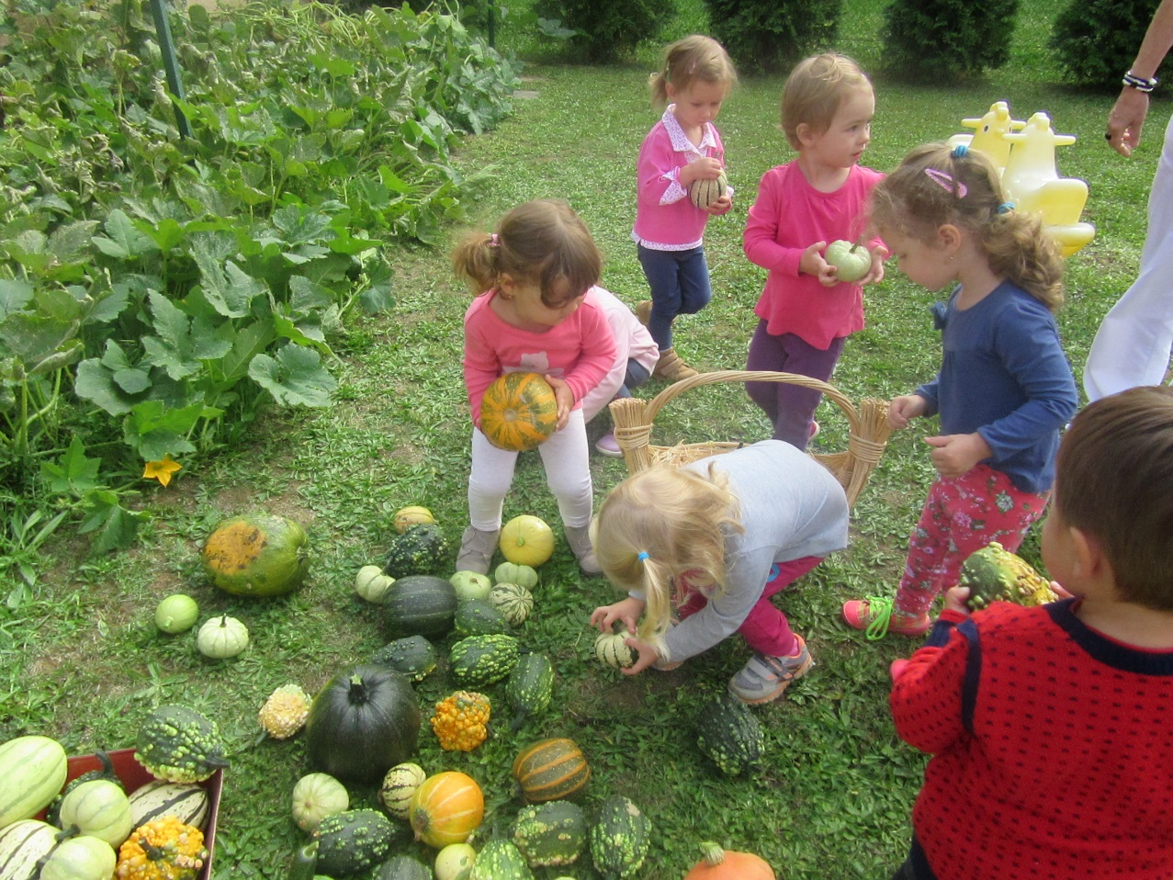
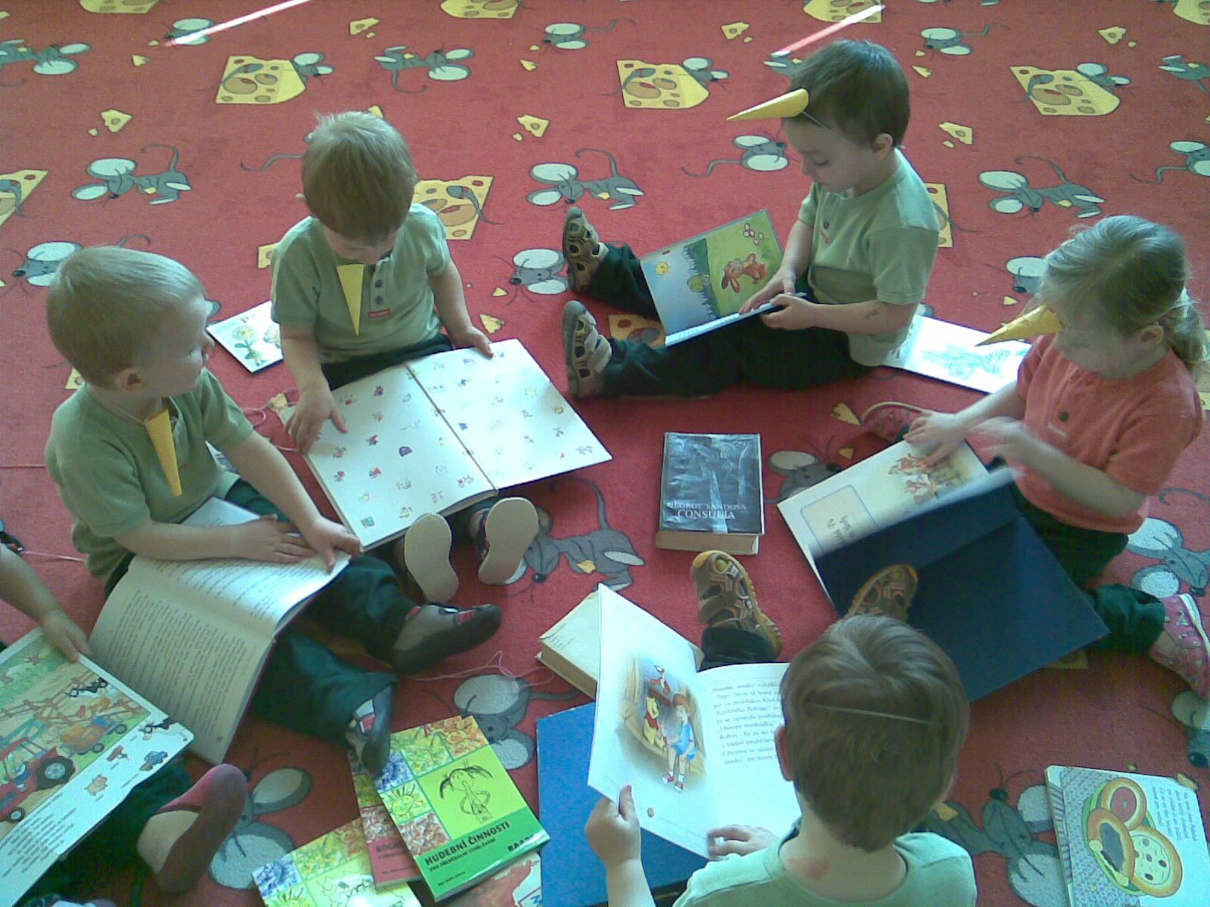
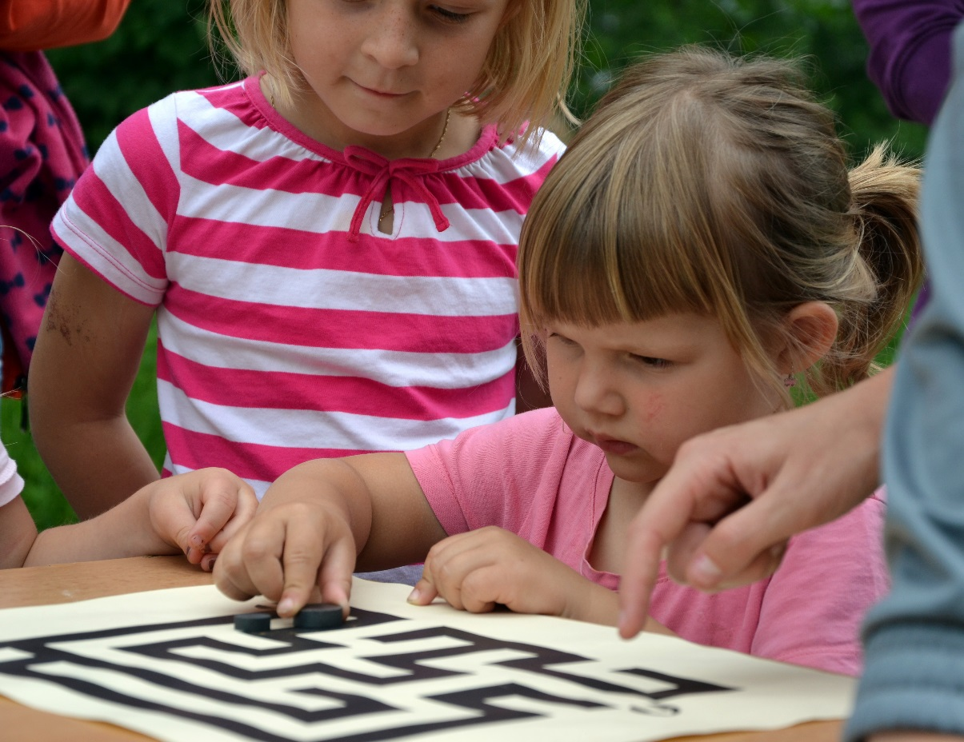
Děkuji za pozornost.
Hana Splavcová
Hana.splavcova@nuv.cz

Slide 10
Projekt Podpora budování kapacit pro rozvoj základních pre/gramotností v předškolním a základním vzdělávání – Podpora práce učitelů (PPUČ) je financován Evropskou unií.
Národní ústav pro vzdělávání Projekt Podpora práce učitelů
www.ppuc.cz

